Slide 1


Slide 2

SISTEMA DE GESTIÓN
SEGURIDAD Y SALUD
EN EL TRABAJO
2022
INFORME FINAL – PERIODO 2022

Slide 3
PANORAMA INICIAL
En febrero de 2022, se encontró una evaluación de estándares realizada el 30/10/2019, de acuerdo a la Resolución 0312 de 2019. Teniendo en cuenta la tabla de valores de los estándares mínimos, dando como resultado un valor de: 78.75%
Moderadamente Aceptable

Slide 4
ACTIVIDADES DESCRITAS EN EL CONTRATO PM08-2022
Acompañar y retroalimentar la matriz de seguimiento al cumplimiento del SGSST
Orientación y acompañamiento en el fortalecimiento y desarrollo de los diferentes procedimientos, guías, programas y demás herramientas metodológicas y programáticas dispuestas en el diseño del SGSST de la Personería.
Coordinación, capacitación y seguimiento mensual al desempeño de los grupos de apoyo al SGSST (Comité Paritario de Seguridad y Salud en el Trabajo y Comité de Convivencia Laboral).
Orientación a la Personería en las necesidades en cuanto a programas a desarrollar en los sistemas de vigilancia epidemiológicos y los programas para la gestión de riesgos laborales, de acuerdo a los riesgos prioritarios y las acciones de mejora continua que se identifique necesario implementar.
Investigación de accidentes leves en caso de presentarse este tipo de eventos.
Fortalecimiento del programa de inspecciones de seguridad.
Coordinar y contribuir en el desarrollo de los Estándares Mínimos aplicables a la Personería, según las características propias de la Entidad.
Diseñar, implementar y fortalecer el programa de Pausas Activas.
Diseñar, implementar y fortalecer el programa de Estilos de Vida y Trabajo Saludable.
Coordinación, implementación y logística de la semana de la salud

Slide 5
Acompañar y retroalimentar la matriz de seguimiento al cumplimiento del SGSST
Cronograma trimestral de 2022
Matriz de roles y responsabilidades de la personería
Matriz de peligros y riesgos
Objetivos y metas del SG-SST 2022
Plan de evacuación
Matriz IPVR, para la identificación de peligros y valoración del riesgo
Manual de pausas activas
Programa de vigilancia epidemiológica auditiva, se encuentra en la carpeta pública
Programa de vigilancia epidemiológica visual, se encuentra en la carpeta pública
Durante la ejecución del contrato, se desarrollaron las siguientes actualizaciones y documentos, los cuales quedan en la carpeta que se desarrolló, durante la ejecución del contrato

Slide 6
Orientación y acompañamiento en el fortalecimiento y desarrollo de los diferentes procedimientos, guías, programas y demás herramientas metodológicas y programáticas dispuestas en el diseño del SGSST de la Personería.
Capacitación en salud mental, con acompañamiento de la psicóloga Valentina López, en convivencia y salud mental
Capacitación en uso adecuado del tiempo, con acompañamiento de la ARL
Capacitación sobre orden y aseo, con la colaboración de la asesora de la ARL
Capacitación sobre caídas a nivel con la colaboración de la asesora de ARL
Actividad relacionada a la capacitación sobre caídas a nivel “Cazadores de Riesgos”
Capacitación en Identificación de riesgos, con el acompañamiento de la asesora de la ARL
Se realizó la publicación en cartelera de las pausas activas
Capacitación en higiene postural en la oficina, con el acompañamiento del asesor de la ARL
Capacitación en autocuidado, con el acompañamiento del asesor de la ARL
Dentro del ciclo de capacitaciones realizadas en el trascurso del año 2022, se realizaron las siguientes capacitaciones, dando cumplimiento al 93% del cronograma inicial propuesto y se complementaron con otras capacitaciones realizadas de acuerdo a la programación establecida

Slide 7
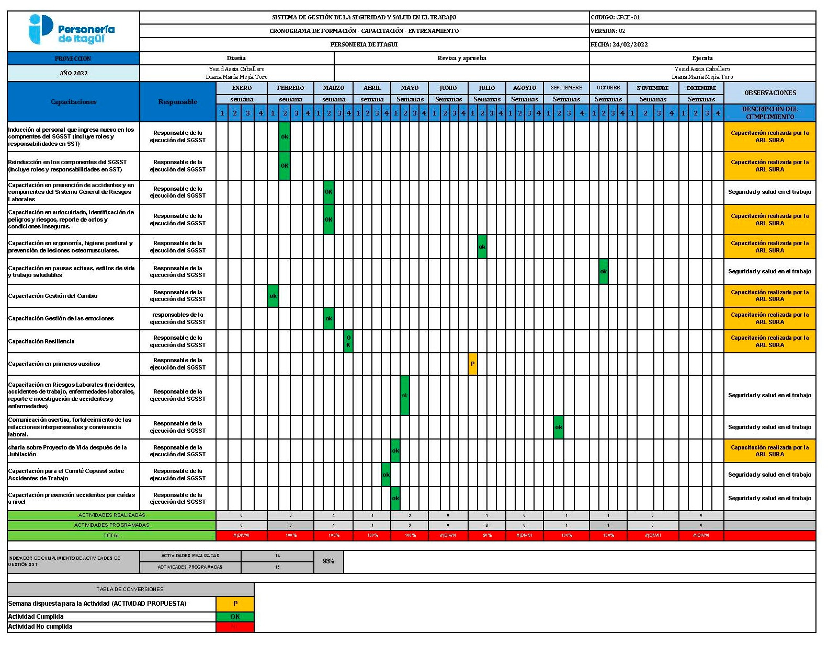
CRONOGRAMA PROPUESTO Y PORCENTAJES DE CUMPLIMIENTO

Slide 8
Coordinación, capacitación y seguimiento mensual al desempeño de los grupos de apoyo al SGSST (Comité Paritario de Seguridad y Salud en el Trabajo y Comité de Convivencia Laboral).
Se realizaron 2 reuniones con los miembros del COPASST, donde se realizó la capacitación acerca de las funciones del COPASST y conocimiento de riesgos. Se estableció un cronograma de actividades para la actualización del estado de actas del COPASST, con el acompañamiento de la asesora de la ARL
Se realizaron actividades con el COPASST en cuanto
1. Capacitación en inspección de puestos de trabajo
2. Socialización y elaboración del plan de trabajo del COPASST, con el acompañamiento de ARL (SURA)
3. Visita de inspección a la COCINA con el acompañamiento de la asesora ARL (SURA)
Capacitación en Investigación de accidentes de trabajo, con el acompañamiento de la asesora de la ARL
Capacitación en Identificación de riesgos, con el acompañamiento de la asesora de la ARL
Se programo la capacitación en indicadores al COPASST, no se ha realizado la capacitación, dado que no hemos podido reunir al comité

Slide 9
Orientación a la Personería en las necesidades en cuanto a programas a desarrollar en los sistemas de vigilancia epidemiológicos y los programas para la gestión de riesgos laborales, de acuerdo a los riesgos prioritarios y las acciones de mejora continua que se identifique necesario implementar
Se realizó el diseño para establecer el programa de vigilancia epidemiológica en los siguientes aspectos
Visual
Auditiva
Investigación de accidentes leves en caso de presentarse este tipo de eventos
No se presentaron accidentes y/o Incidentes laborales en el periodo del 11 de febrero al 31 de octubre de 2022

Slide 10
Fortalecimiento del programa de inspecciones de seguridad
Dentro del ámbito contratado, se realizaron las inspecciones locativas y de puestos de trabajo, para lo cual se generaron los respectivos informes, donde se muestran las condiciones iniciales, las medidas correctivas necesarias para el mejoramiento, y se tienen las evidencias de las acciones realizadas por parte de la entidad
Se realizaron las inspecciones de los puestos de trabajo de los funcionarios y el personal de apoyo de la institución
Se realizó la inspección locativa de las instalaciones de la cocina, como fortalecimiento de la capacitación al COPASST
Se realizó la inspección locativa de las instalaciones de la personería

Slide 11
1. Inspecciones de los puestos de trabajo
Las inspecciones de los puesto de trabajo, se realizaron de manera personalizada, a los funcionarios y a el personal de apoyo de la institución. De este procedimiento se identificaron las respectivas falencias existentes en cada uno de los puestos de trabajo y que estaban generando un riesgo ergonómico para todas las personas evaluadas
Se recomienda capacitación a los servidores en orden y aseo, complementado con una jornada de orden y aseo, donde se identifiquen elementos de uso frecuente y se desechen o reubiquen los no utilizados, pero que alteran el orden del puesto como tal
Se recomienda realizar capacitación en higiene postural a los servidores de la personería general, de manera que se prevengan lesiones en osteomusculares.
Se recomienda la formación de líderes en pausas activas, que incentiven a la realización de estas, permitiendo la reducción del riesgo osteomuscular
Se recomienda incluir las instalaciones eléctricas, instalaciones locativas, escritorios, sillas, luminarias, ventilación, dentro de los programas de mantenimientos preventivos y correctivos de la personería
Se recomienda gestionar la recarga, señalización y ubicación de los extintores portátiles, interviniendo en la prevención de conatos de incendio
Se recomienda la implementación de bases refrigerantes a los contratistas que utilicen computador portátil, además utilizar un teclado y mouse adicional
Se recomienda dotar los puestos de trabajo identificados con descansa pies

Slide 12
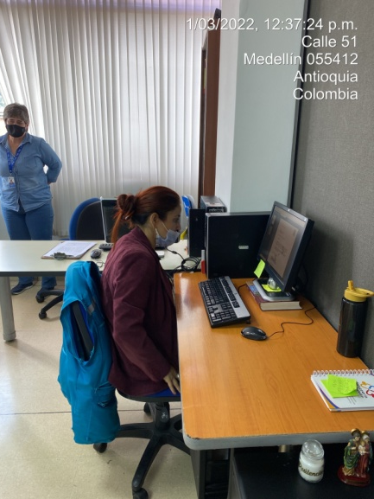
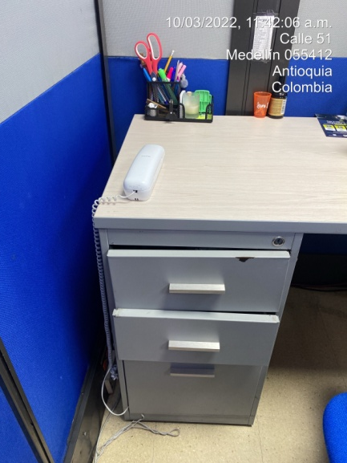
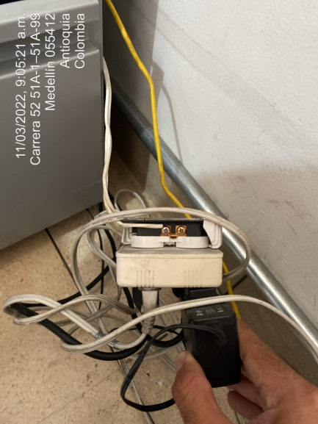
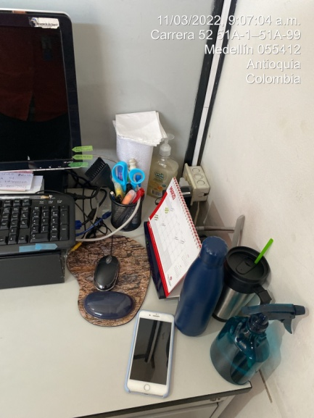
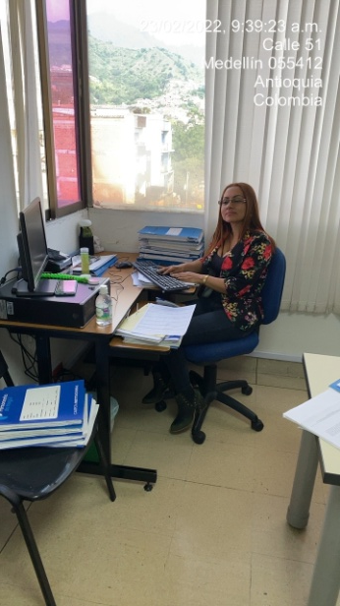
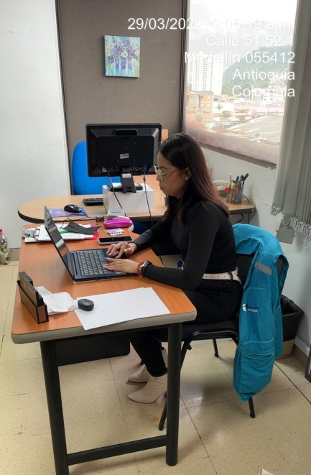
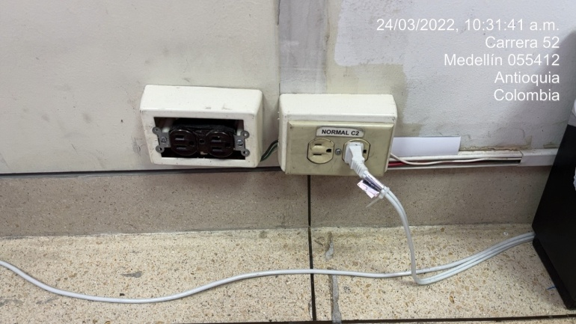
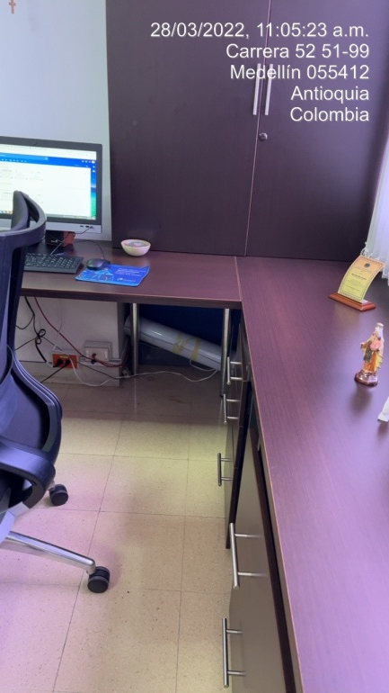
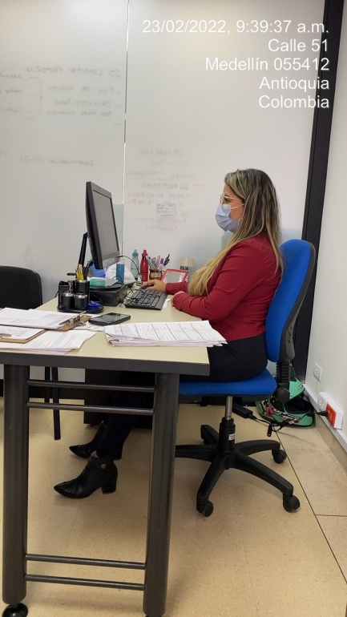
EVIDENCIAS TOMADAS

Slide 13
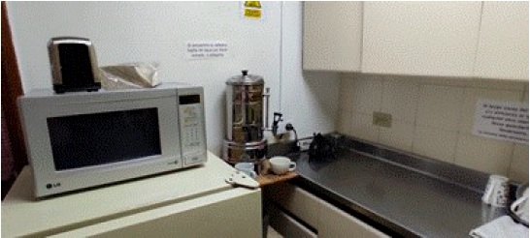
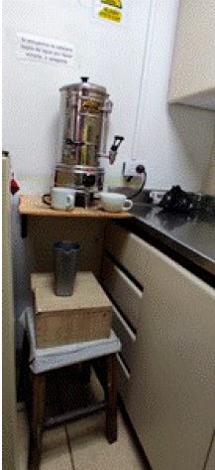
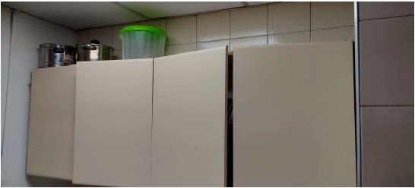
2. Se realizó la inspección locativa de las instalaciones de la cocina, como fortalecimiento de la capacitación al COPASST
Se sugiere una jornada de orden y aseo, donde se identifiquen elementos de uso frecuente y se desechen o reubiquen los no utilizados, pero que alteran el orden del puesto como tal.
Capacitación en higiene postural y ergonomía.
Realización de pausas activas.
Se recomienda la modificación del sentido en el que se abre la puerta, teniendo en cuenta el espacio reducido en el que se ejecuta la labor
Se recomienda cambiar la cafetera, por una que permita unas mejores condiciones, que evite una posible quemadera al colaborador, y su reubicación, que no permita que esta se caiga encima del colaborador

Slide 14
3. Se realizó la inspección locativa de las instalaciones de la personería
En la inspección locativa a las instalaciones de la personería, se encontraron aspectos positivos y negativos que permiten beneficiar o alterar el ambiente laboral
Se encontró que la iluminación esta acorde a las normas, y que cumple con los estándares mínimos para un buen ambiente laboral
Por otra parte el aire acondicionado es un factor negativo para el ambiente laboral, ya que en oficinas puntuales como la es la delegatura de colectivos, penal y familia, el nivel de frío es muy intenso, lo cual produce efectos a los funcionarios y personal de apoyo

Slide 15
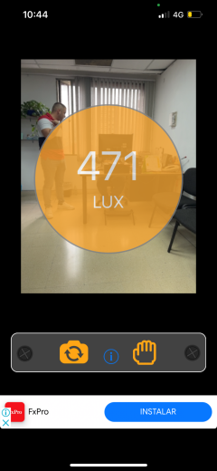
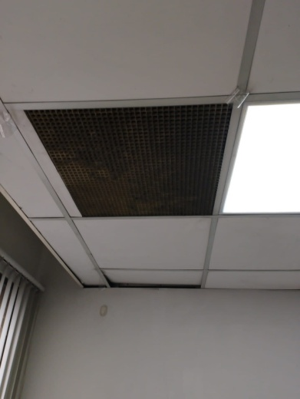
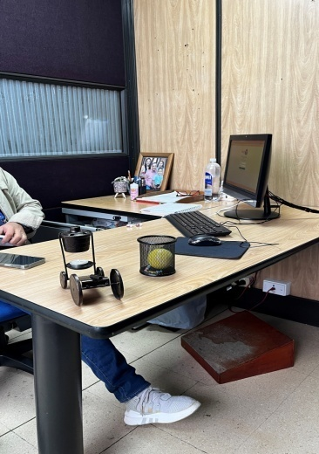
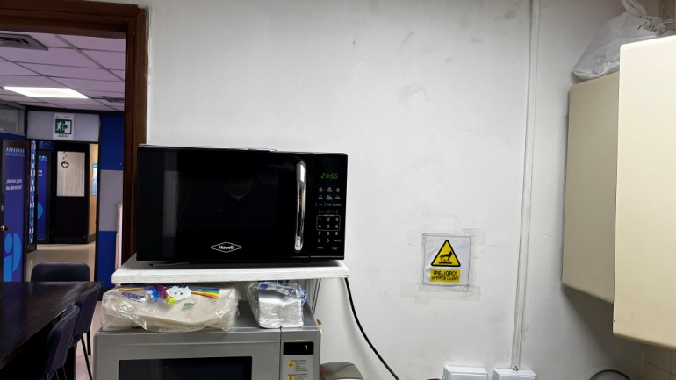
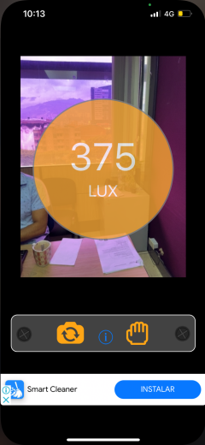
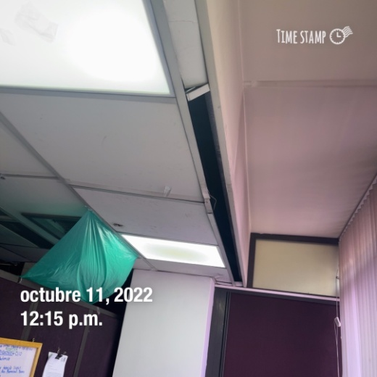
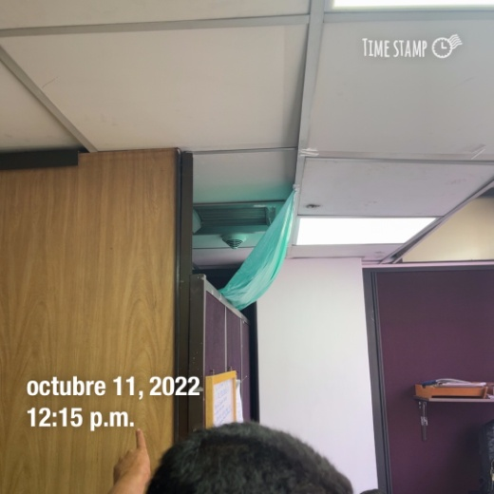
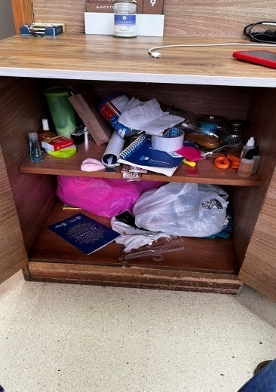
EVIDENCIAS

Slide 16
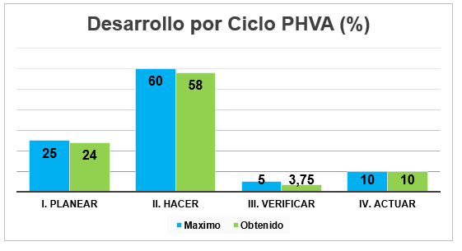
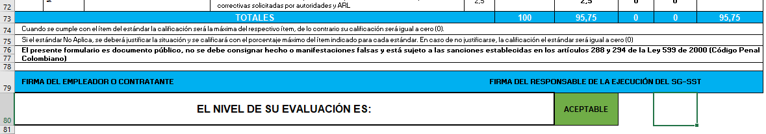
Coordinar y contribuir en el desarrollo de los Estándares Mínimos aplicables a la Personería, según las características propias de la Entidad
Teniendo en cuenta la tabla de valores de los estándares mínimos INICIAL, teníamos un resultado del 78.75%, el cual es MODERADAMENTE ACEPTABLE
El 06 de marzo de 2022, se realizó la evaluación de los estándares mínimos aplicables a la PERSONERÍA DE ITAGÜÍ, obteniendo un resultado del 95,75%, el cual es ACEPTABLE

Slide 17
Numeral | Item | Criterio | Modo de verificación | Evidencias/Observaciones
3.1.3 | Perfiles de cargos | Informar al médico que realiza las evaluaciones ocupacionales los perfiles de cargos con una descripción de las tareas y el medio en el cual se desarrollará la labor respectiva. | Verificar que se le remitieron al médico que realiza las evaluaciones ocupacionales, los soportes documentales respecto de los perfiles de cargos, descripción de las tareas y el medio en el cual desarrollaran la labor los trabajadores. | Documentar perfiles del cargo y profesiogramas con criterio médico.
3.1.5 | Custodia de las historias clínicas | Tener la custodia de las historias clínicas a cargo de una institución prestadora de servicios en SST o del médico que practica las evaluaciones médicas ocupacionales. | Evidenciar los soportes que demuestren que la custodia de las historias clínicas esté a cargo de una institución prestadora de servicios en SST o del médico que practica las evaluaciones médicas ocupacionales. | Solicitar constancia de la entidad que tiene la custodinade las HC.
5.1.1 | Plan de prevención, preparación y respuesta ante emergencias | Elaborar un plan de prevención, preparación y respuesta ante emergencias que identifique las amenazas, evalúe y analice la vulnerabilidad. Como mínimo el plan debe incluir: planos de las instalaciones que identifican áreas y salidas de emergencia, así como la señalización, realización de simulacros como mínimo una (1) vez al año. El plan debe tener en cuenta todas las jornadas de trabajo en todos los centros de trabajo y debe ser divulgado | Solicitar el plan de prevención, preparación y respuesta ante emergencias y constatar evidencias de su divulgación. Verificar si existen los planos de las instalaciones que identifican áreas y salidas de emergencia y verificar si existe la debida señalización de la empresa. Verificar los soportes que evidencien la realización de los simulacros y análisis de los mismos y validar que las recomendaciones emitidas con base en dicho análisis hayan sido tenidas en cuenta en el mejoramiento del plan de emergencias. | Verificar si están incluidos dentro del plan PPRE de la Alcaldía. Realizar un plan de evacuación para la oficina.
6.1.1 | Definición de indicadores del Sistema de Gestión de Seguridad y Salud en el Trabajo | Definir indicadores que permitan evaluar el Sistema de Gestión de SST de acuerdo con las condiciones de la empresa, teniendo en cuenta lo indicadores mínimos señalados en el Capítulo IV de la presente Resolución. Tener disponibles los resultados de la evaluación del Sistema de Gestión de SST, de acuerdo con los indicadores mínimos de SST definidos en la presente Resolución. | Solicitar los indicadores del Sistema de Gestión de SST definidos por la empresa. Solicitar informe con los resultados de la evaluación del Sistema de Gestión de SST de acuerdo con los indicadores mínimos señalados en el presente acto administrativo. | Se tienen y se llevan algunos pero no están definidos en una plantilla Se tiene la evaluación realizada a 31 de octubre de 2022
6.1.4 | Planificación de la auditoría con el COPASST | Revisar como mínimo una (1) vez al año, por parte de la alta dirección, el Sistema de Gestión de SST y comunicar los resultados al COPASST y al responsable del Sistema de Gestión de SST | Solicitar el documento donde conste la revisión anual por la alta dirección y la comunicación de los resultados al COPASST y al responsable del Sistema de Gestión de SST. | Tener en cuenta al Copasst para este año

Slide 18
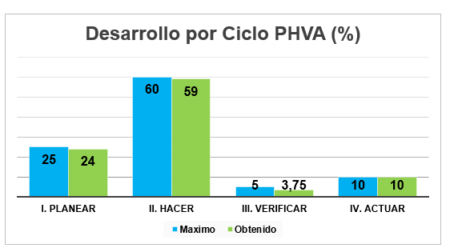

EVALUACIÓN DE ESTANDARES A 31 DE OCTUBRE DE 2022
El 31 de octubre de 2022, se realizó la evaluación de los estándares mínimos aplicables a la PERSONERÍA DE ITAGÜÍ, obteniendo un resultado del 96,75%, el cual es ACEPTABLE

Slide 19
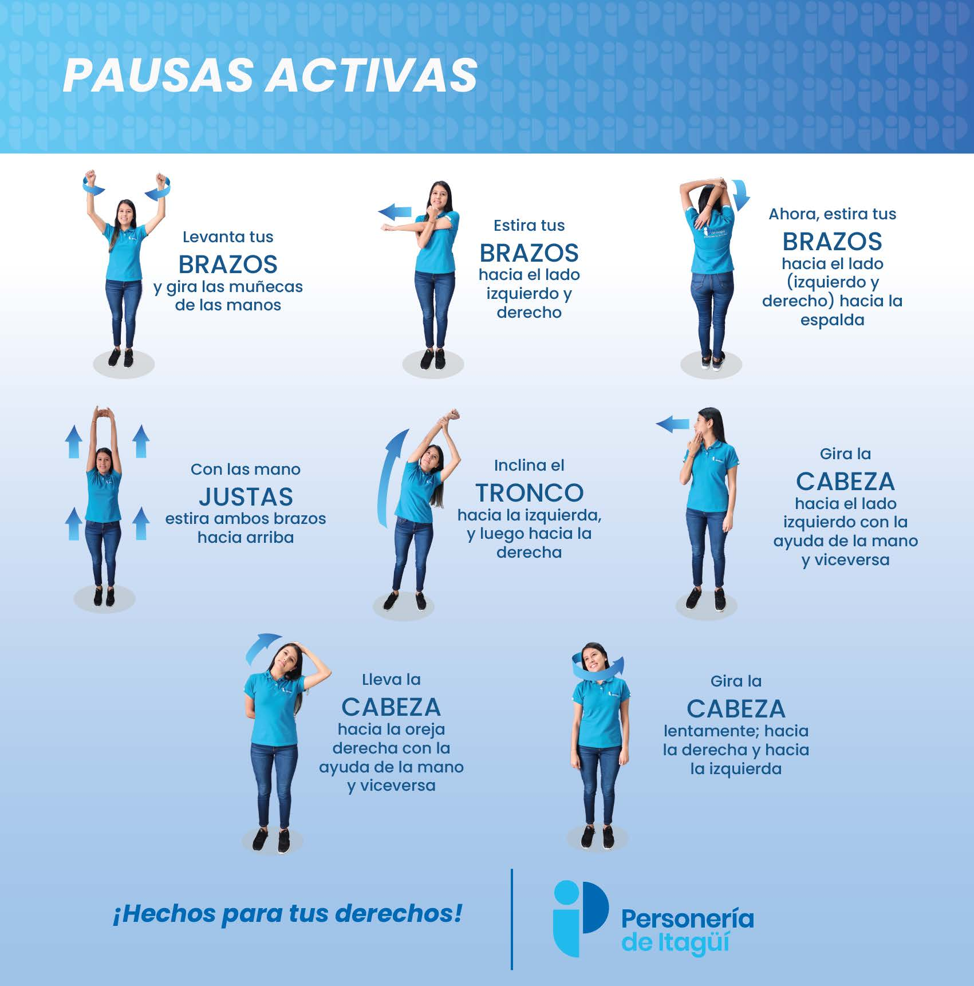
Diseñar, implementar y fortalecer el programa de Pausas Activas
Se estableció el manual de pausas activas, y se fueron ejecutando a medida que se fue realizando el contrato.
Se realizó el afiche alusivo a las pausas activas

Slide 20
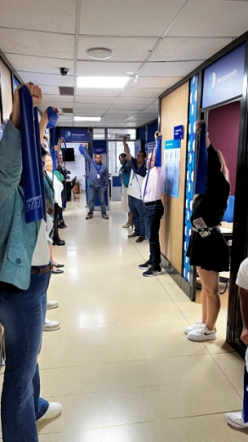
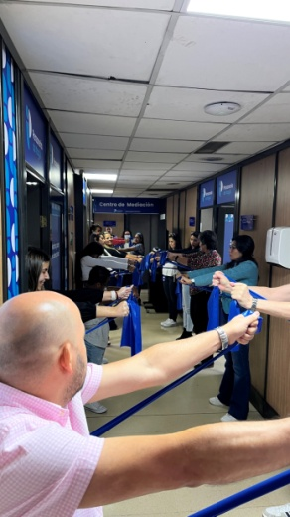
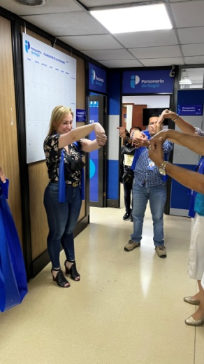
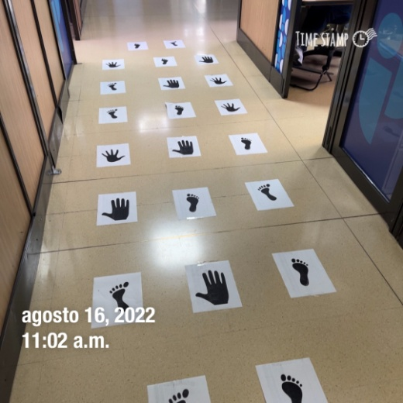
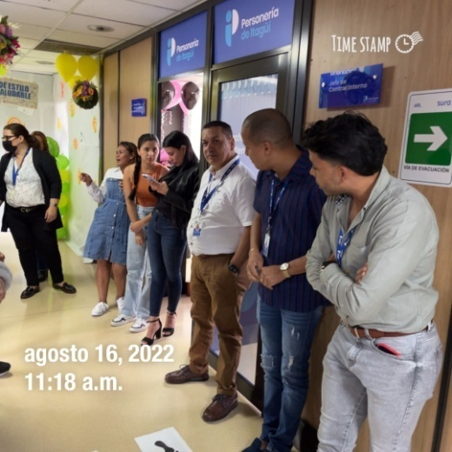
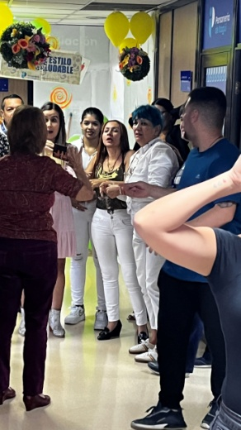
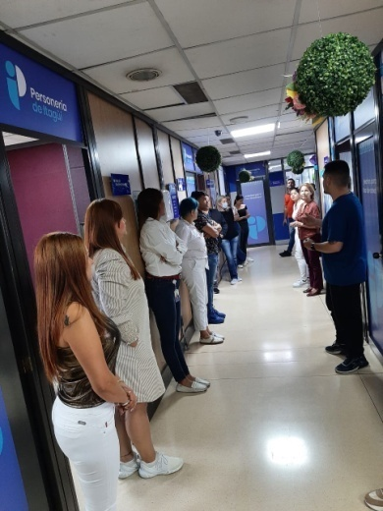
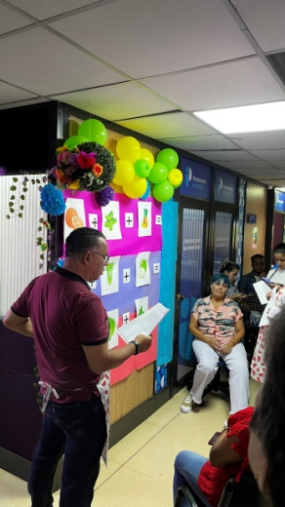
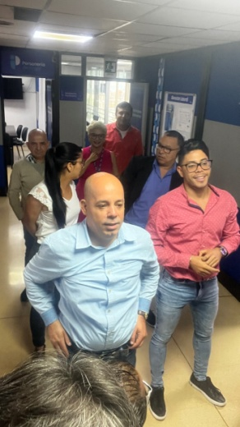
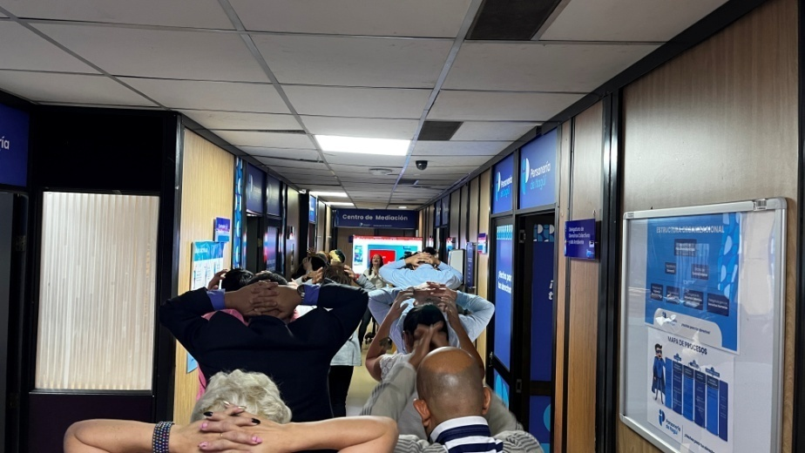
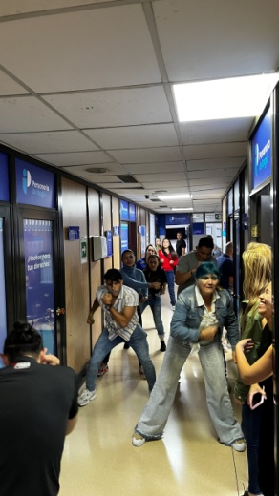
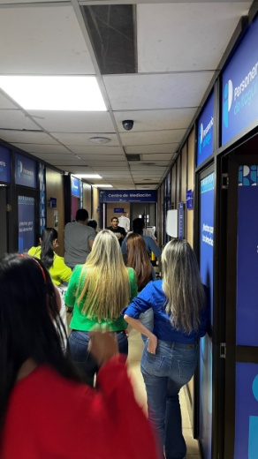
PAUSAS ACTIVAS REALIZADAS

Slide 21
Diseñar, implementar y fortalecer el programa de Estilos de Vida y Trabajo Saludable
1. Día 16 de agosto
Se dio inicio a la semana, dándoles la bienvenida a los funcionarios y colaboradores, con un mensaje alusivo a la semana, y una porción de fruta a cada uno.
2. Día 17 de agosto
Se realizó en la mañana, una jornada de ejercicios, los cuales permitieron el movimiento sincrónico de los participantes, estos ejercicios se realizaron por una persona externa de la personería.
En la jornada de la tarde, participó el primer grupo seleccionado, con el tema elegido por ellos, el cual constaba de una representación en forma de parodia de una revisión técnico mecánica, aplicada a nosotros mismos.
3. Día 18 de agosto
En la mañana se realizó la entrega de una botella de agua, aludiendo la importancia del consumo de agua en el cuerpo.
Se realizó la presentación del segundo grupo el cual nos realizó una reflexión de la importancia de la salud mental.
En las horas de la tarde, se realizó la intervención del cuarto grupo, el tercer grupo el cual nos brindo la información de una pirámide nutricional, con la cual nos dio la enseñanza de cómo nos estamos alimentando.
Se realizó la semana de estilos de vida saludable, en la fecha establecida, del 16 al 19 de agosto de 2022. Se ejecutó el programa establecido, y se realizó la evaluación de la semana, la cual arrojó indicador positivo

Slide 22
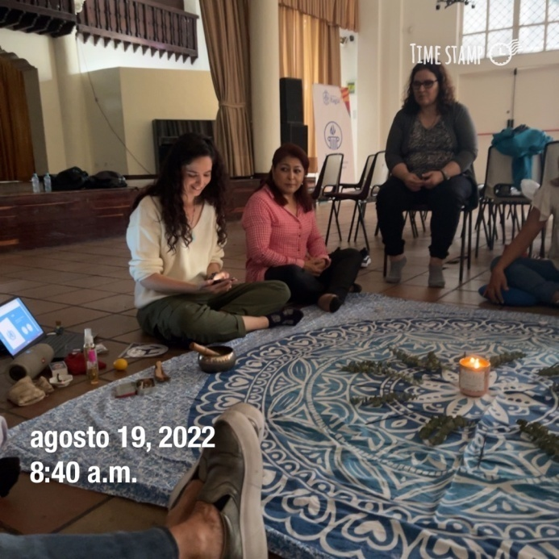
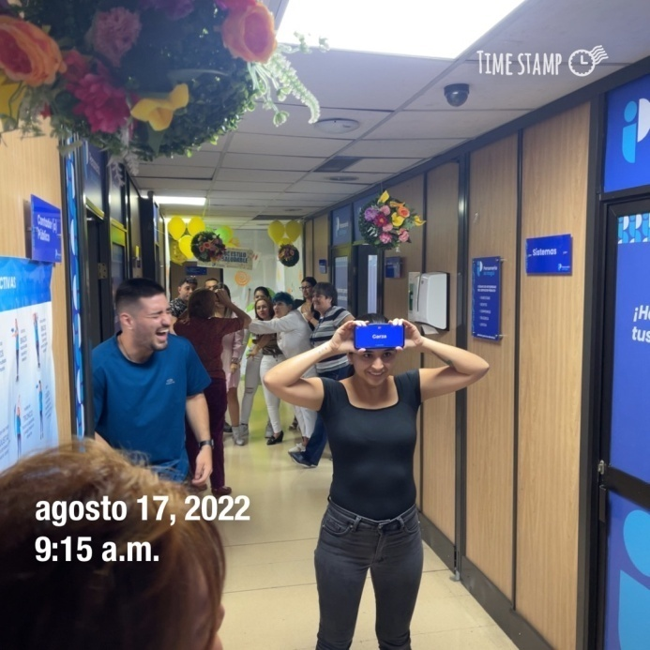
Diseñar, implementar y fortalecer el programa de Estilos de Vida y Trabajo Saludable
4. Día 19 de agosto
En la jornada de la mañana se realizó la actividad de relajación y liberación de estrés, por parte de una persona externa de la personería, con la cual se logro la integración y participación de los funcionarios y personal de apoyo.
En la jornada de la tarde, se realizó la actividad del cuarto grupo, el cual nos brindo la importancia del consumo de batidos que generan bienestar a nuestro organismo. Realizaron la explicación de lo relacionado y entregaron una muestra de los batidos que recomendaban en su participación. Iniciaron la intervención con una canción alusiva al cuidado del organismo
Se realizó la semana de estilos de vida saludable, en la fecha establecida, del 16 al 19 de agosto de 2022. Se ejecutó el programa establecido, y se realizó la evaluación de la semana, la cual arrojó indicador positivo

Slide 23
Coordinación, implementación y logística de la semana de la salud
1. Día 18 de octubre. Se realizó una jornada de masajes relajantes a los funcionarios y personal de apoyo de la personería de Itagüí.
2. Día 19 de octubre. Cambiando el ritmo. Pausas activas
3. Día 20 de octubre. Momento de reflexión, meditación y espacio personal para cada integrante de la personería
4. Día 21 de octubre. Actividad física. FIT COMBAT – TAE - BO
Ciertamente, muchas personas pierden su salud en busca de más dinero. Cuando se quieren dar cuenta, tienen fortunas pero no tienen la energía ni la salud para disfrutar de lo acumulado

Slide 24
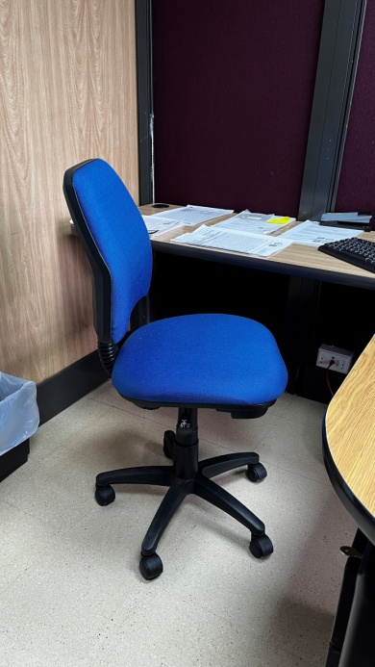
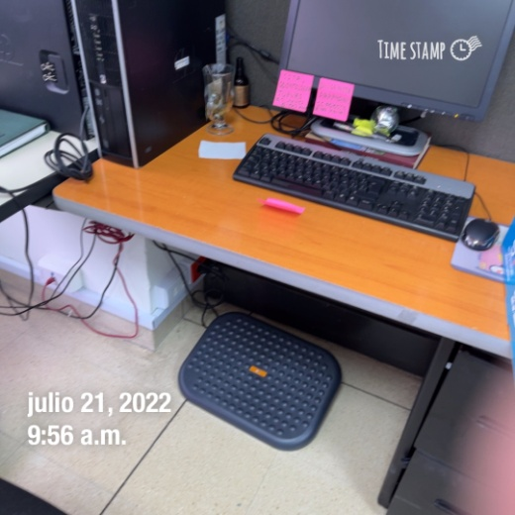
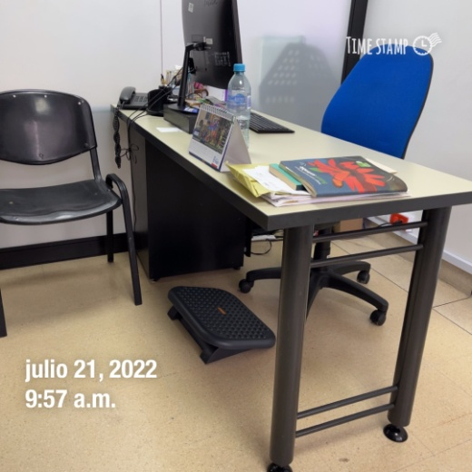
PROCESOS REALIZADOS
Como proceso ejecutado, se logró la entrega de los descansa pies a los funcionarios y personal de apoyo de la personería. En este proceso se realizó el cambio de las sillas ergonómicas que no cumplían con los estándares necesarios para preservar la ergonomía de los funcionarios.

Slide 25
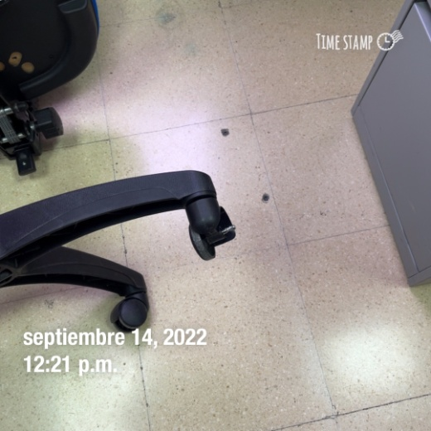
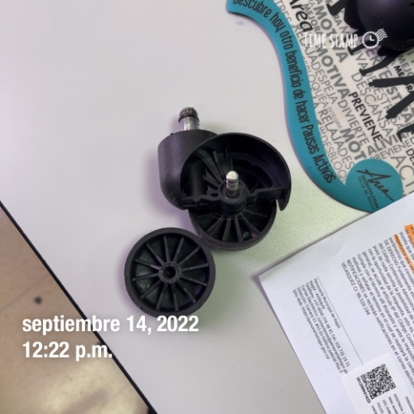
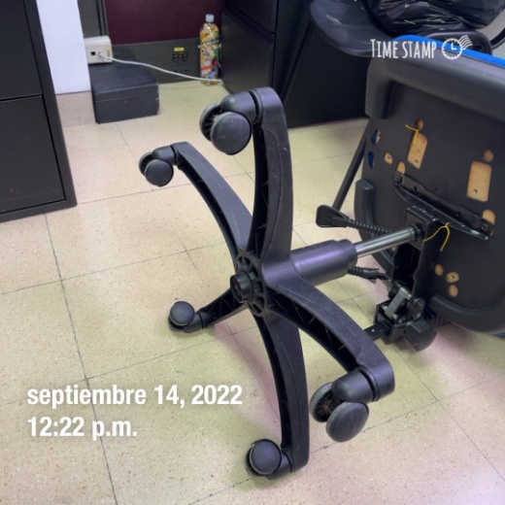
NOTIFICACION Y REPORTE DE INCIDENTES, ACTOS
INSEGUROS, CONDICIONES INSEGURAS
Y MEJORAS AL SG-SST
Se realizó la actualización del formato, para realizar el reporte de actos o situaciones inseguras dentro de las funciones de cada uno de los integrantes de la personería. Estos reportes son presentados a la directiva, y desde esta se tomaron las medidas correctivas necesarias. Cabe notar que se tienen pendientes situaciones reportadas a las cuales no se les ha dado su respectiva solución, puede ser que estén en desarrollo, cotización, etc.

Slide 26


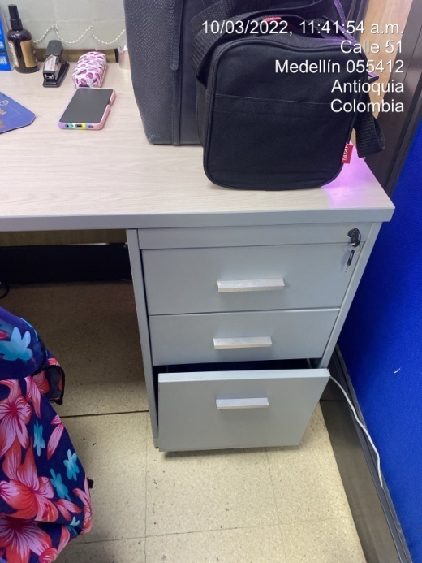
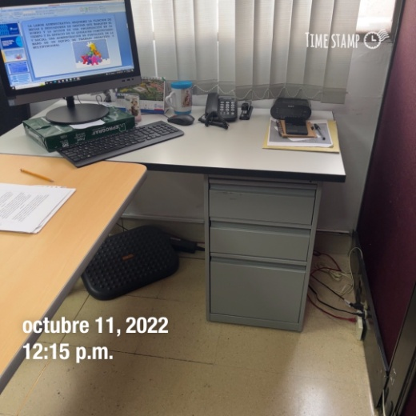
NOTIFICACION Y REPORTE DE INCIDENTES, ACTOS
INSEGUROS, CONDICIONES INSEGURAS
Y MEJORAS AL SG-SST
COLECTIVOS Y MEDIO AMBIENTE
Situaciones Pendientes reportadas a las cuales no se les ha dado su respectiva solución
ATENCIÓN A PÚBLICO

Slide 27
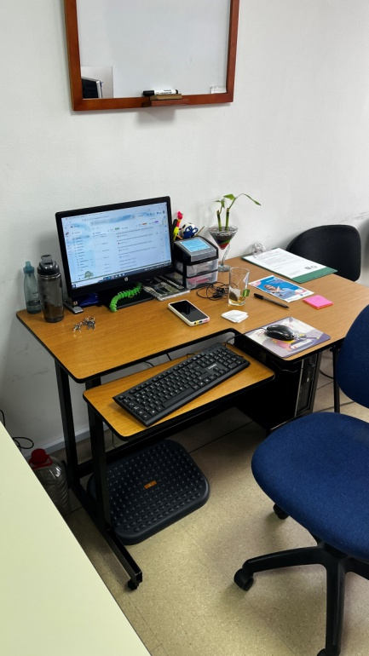

NOTIFICACION Y REPORTE DE INCIDENTES, ACTOS
INSEGUROS, CONDICIONES INSEGURAS
Y MEJORAS AL SG-SST
PENAL Y FAMILIA
Pendientes situaciones reportadas a las cuales no se les ha dado su respectiva solución

Slide 28
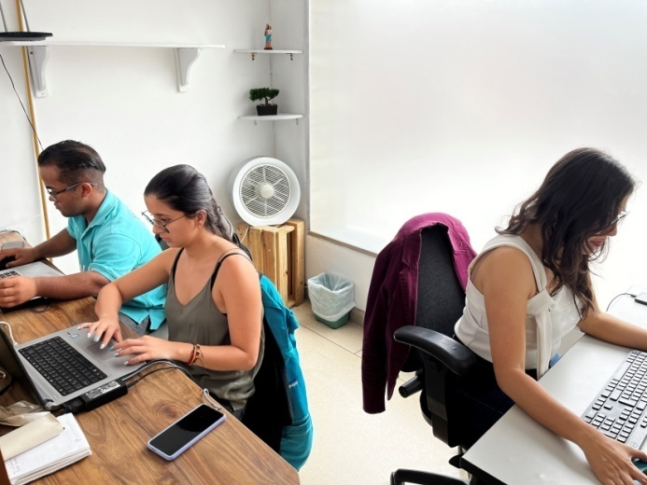
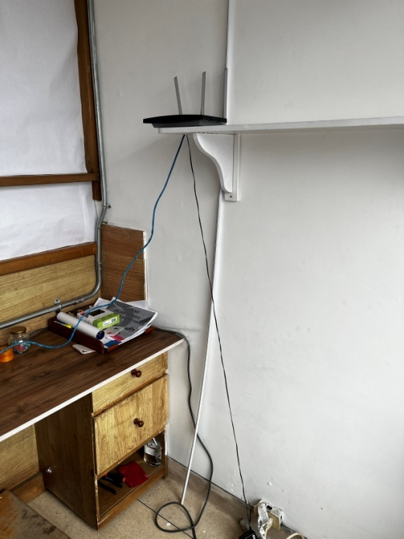

INSPECCIÓN COMUNICACIONES
Para el área de comunicaciones se realizó la reubicación, llevándolas a la oficina en la parte exterior de las instalaciones, cerca a las escaleras. Se realizó la inspección de seguridad en la cual se determinaron los siguientes aspectos
Ingreso de luz natural excesivo
Instalaciones eléctricas defectuosas
Movilidad reducida

Slide 29
AUSENTISMO
 | Días | Porcentaje
Vacaciones | 105 | 43%
Incapacidades | 91 | 37%
Permiso | 68 | 28%
Compensatorios | 41 | 17%
Compensatorio V | 1,5 | 1%
Estudio | 32,5 | 13%
Salidas | 54,61 | 22%

Slide 30

CALIFICACIÓN AL SG-SST AÑO 2022
Calificación | Valor
MALA | 0
DEFICIENTE | 0
REGULAR | 0
BUENA | 3
EXCELENTE | 18

